Slide 1
const修飾子
プログラムには２種類の数があります。
■変数
いつでも変更のできる数。
計算したり、上書きしたりする。
■定数
初期値から変更のできない数。
あらかじめ定義しておきたい数など。
今回は定数について練習します。

Slide 2
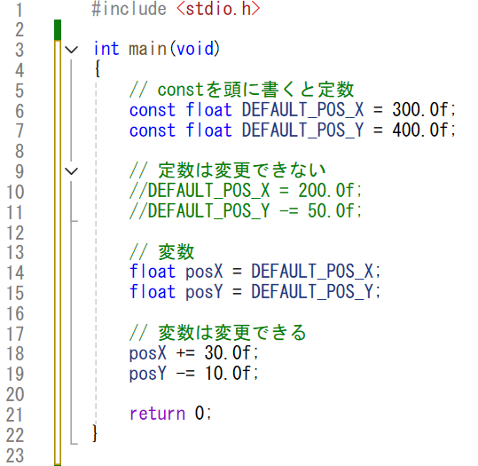
const修飾子
Main.cppを書きましょう。

Slide 3
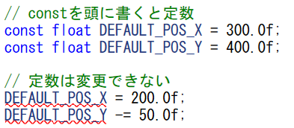
const修飾子
宣言時にconstと書くと定数を宣言できます。
定数は宣言後に変更することができません。
ゲーム制作では初期座標など最初から決まっている数に使いましょう。
（#defineも定数の一種）

Slide 4
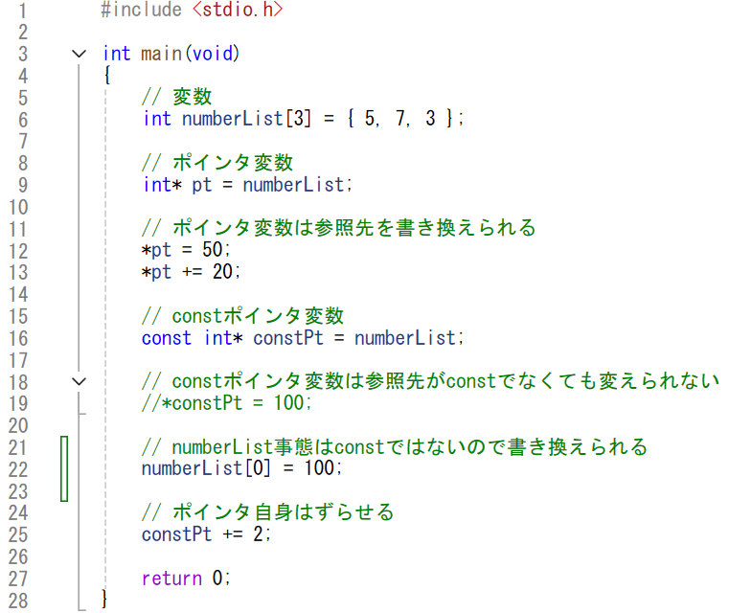
const修飾子
別プロジェクトを作成しMain.cppを書きます。

Slide 5
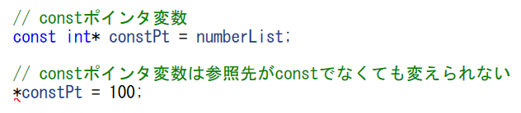
const修飾子
ポインタ変数がconstだと、参照先が変更できなくなります。
主に参照先を見るだけに使用したい場合に使用します。

Slide 6
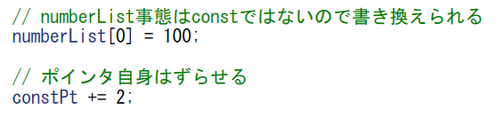
const修飾子
参照先の変数自体はconstではないので書き換えられます。
ポインタ自身も加算、減算で動かすことができます。
最後に使用例を練習します。

Slide 7
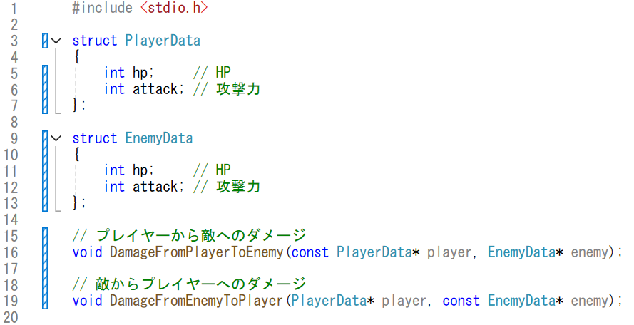
const修飾子
別プロジェクトを作成しMain.cppを書きます。（その１）

Slide 8
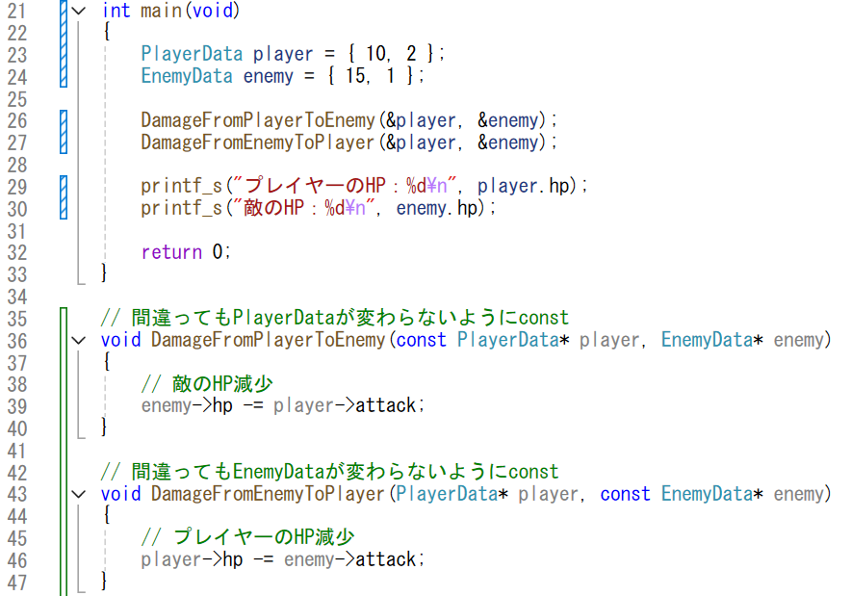
const修飾子
Main.cppを書きます。（その２）

Slide 9
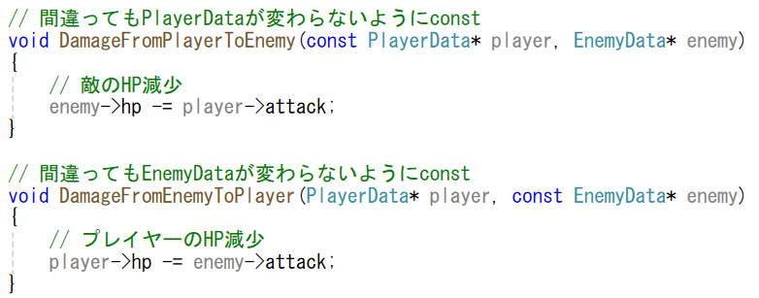
const修飾子
関数の引数をポインタにする場合、
中身を書き換えてほしくない場合はconstを付けましょう。
これにより、引数の中身を書き換えてはいけないという意思表示ができます。

Slide 10
const修飾子
constはチーム制作をする中で、
他のメンバーに処理の仕様を伝えやすくする役割もあります。
地味ですが非常に重要な役割です。
まずは、
書き変わってはいけないものにconstを付けることを意識して、
プログラミングするようにしましょう。
※きちんと使用するプログラマーはみんなに好かれます

